Slide 1
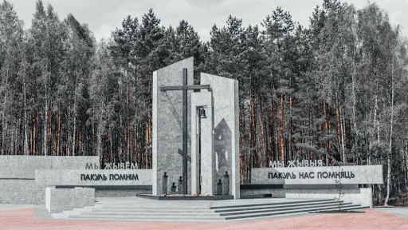
Ола – сестра Хатыни

Slide 2
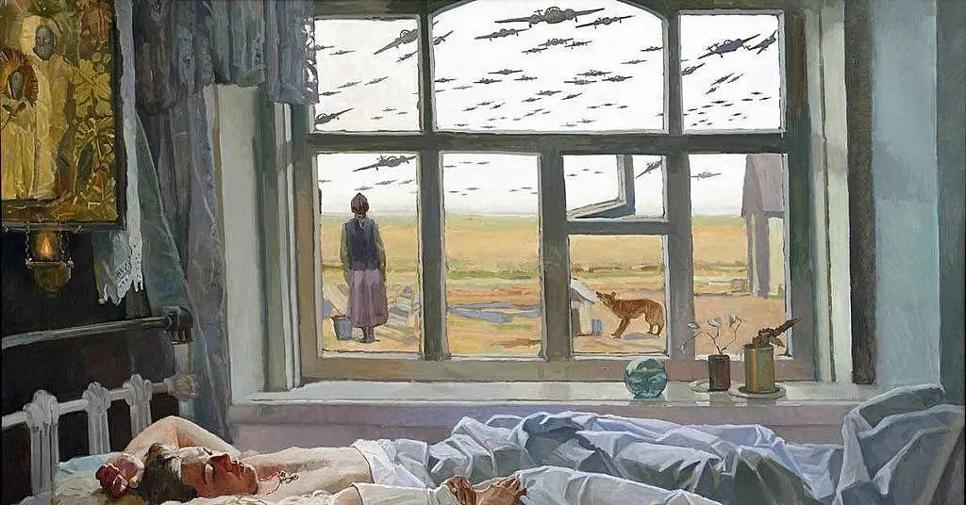
22 июня 1941 г. - нападение Германии на СССР

Slide 3
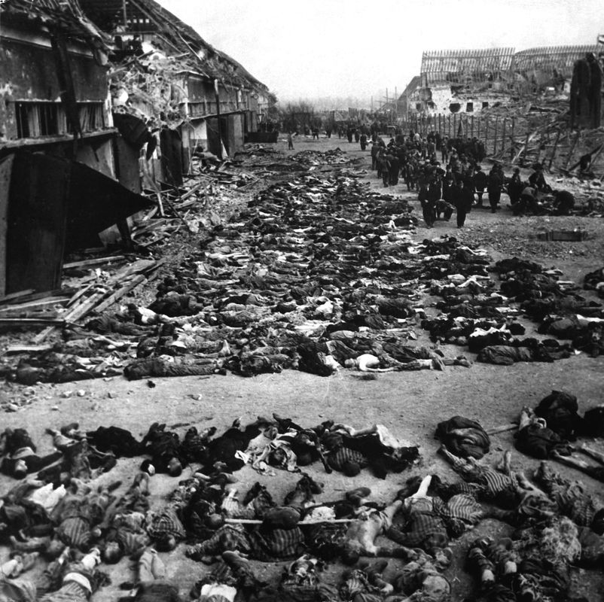
План ОСТ
нацистский план колонизации и германизации оккупированных в ходе Второй мировой войны земель Восточной Европы, включая захваченные территории СССР
По существу это был основанный на «расовой доктрине» и «теории жизненного пространства» проект ликвидации СССР как государства, а также физическое истребление славян, евреев и других народов

Slide 4
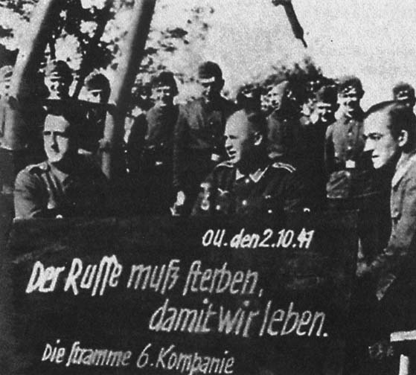
«Русский должен умереть, чтобы мы жили» (Из Архива БелТА)

Slide 5
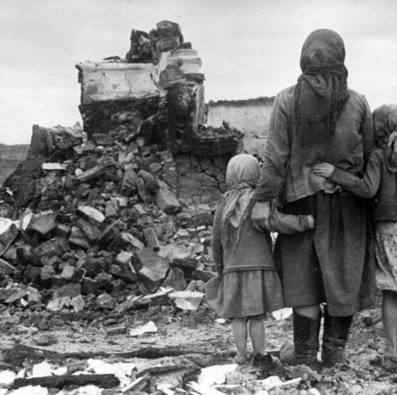
Геноцид
Истребление отдельных групп населения или целых народов по политическим, расовым, национальным, этническим или религиозным мотивам.

Slide 6
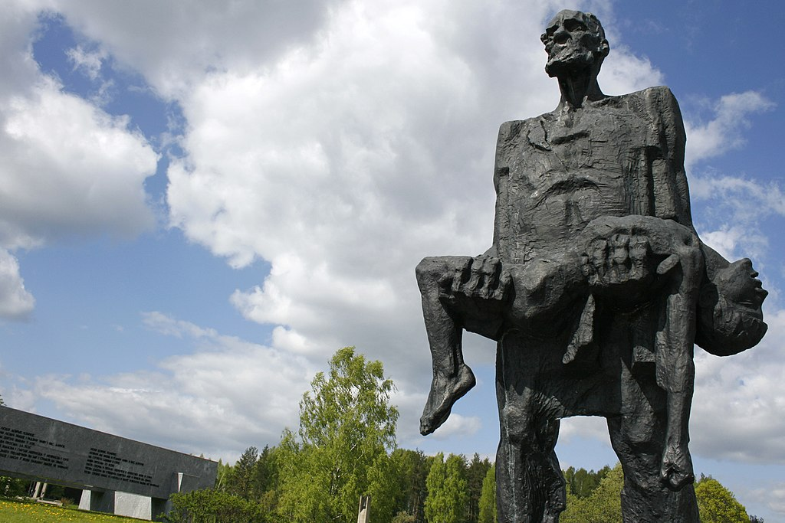
Хатынь (22 марта 1943 г.) – 149 человек

Slide 7
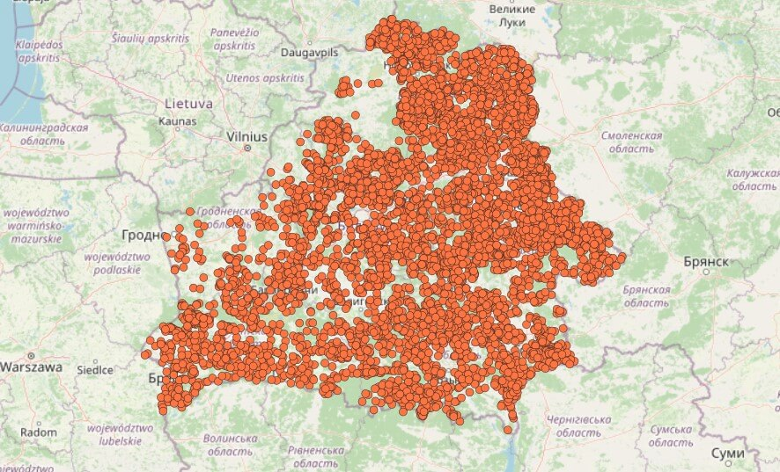
Сожжённые деревни на территории Беларуси

Slide 8
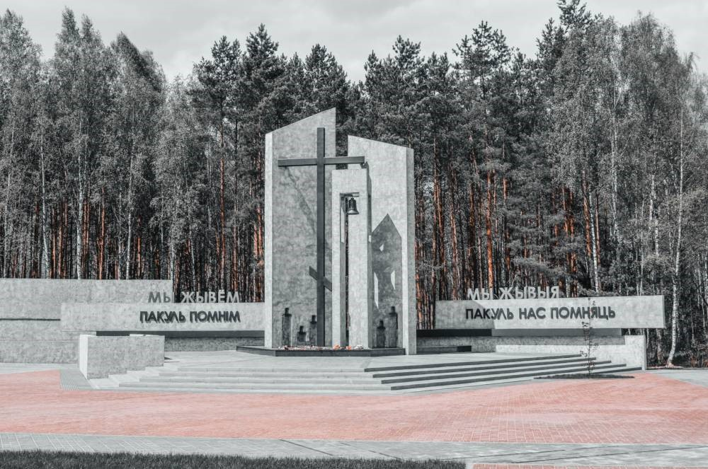
Ола (14 января 1944 г.) – 1758 человек (950 детей)

Slide 9
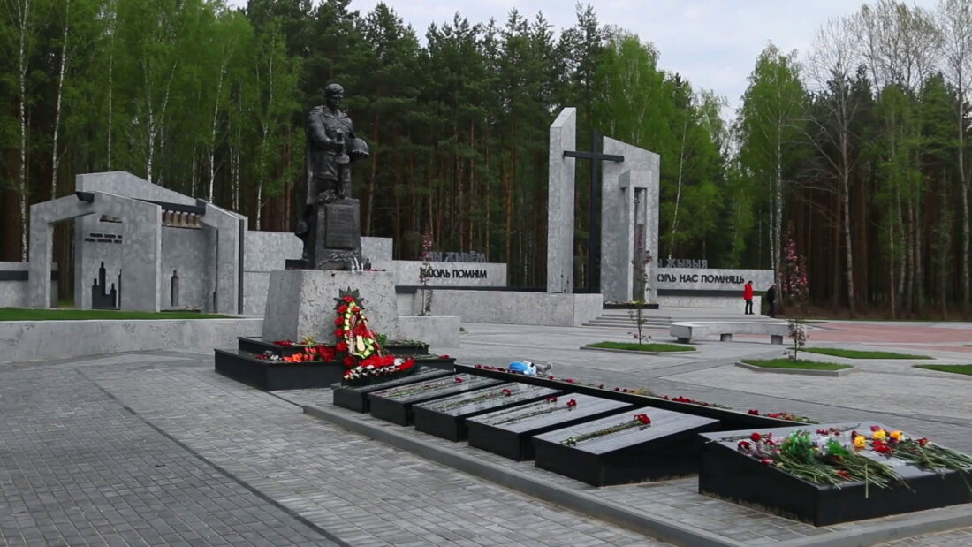

Slide 10
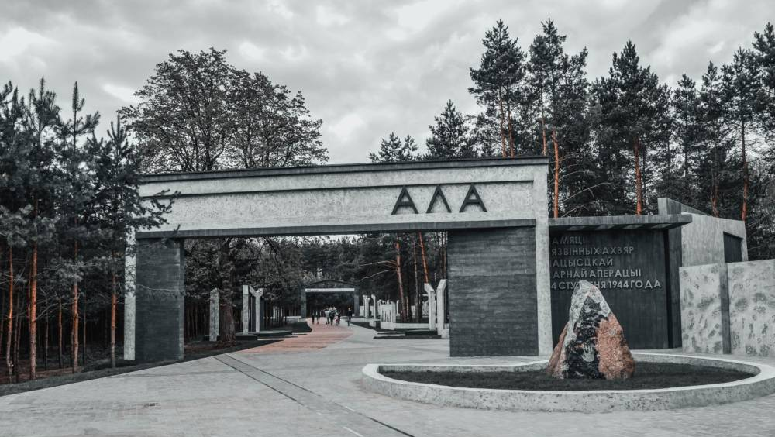

Slide 11
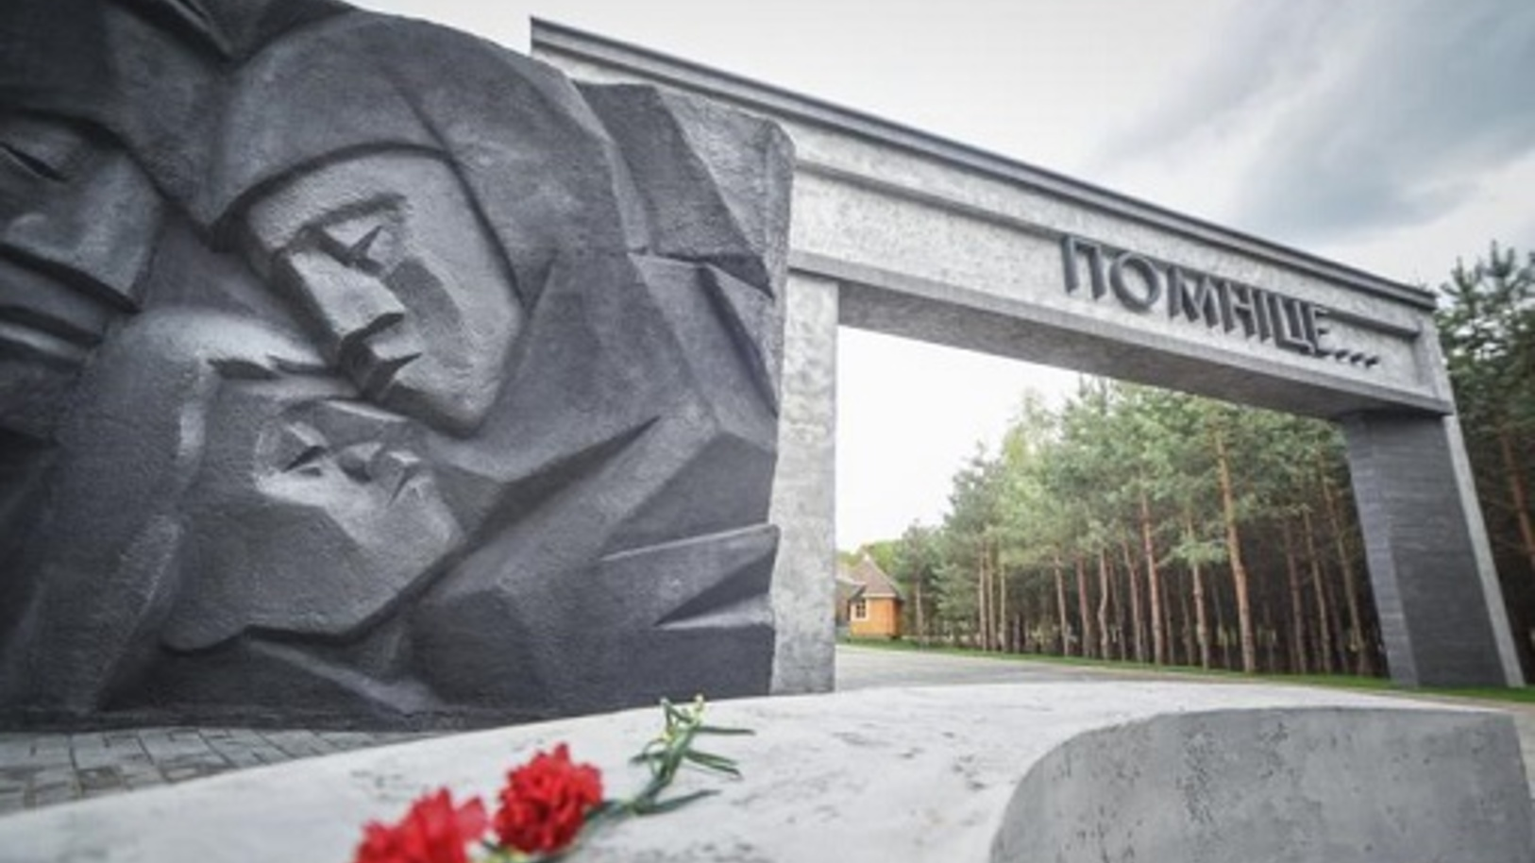

Slide 12
